Slide 1
«Коллективизация и индустриСализация в ССР».
Учитель истории и обществознания
МБОУ «Степановская СОШ»
Оренбургского района
Саунина Любовь Александровна

Slide 2
«Все прогрессы реакционны,
если рушится человек».
Андрей Вознесенский

Slide 3
План урока:
1. Понятие индустриализации и ее цели.
2. Коллективизация:
- цели
- итоги
- значение
3. Индустриализация в годы первых пятилеток: итоги и результаты.

Slide 4
Коллективизация и индустриализация в СССР: основные черты и результаты
 | положительные черты | негативные черты
коллективизация
индустриализация

Slide 5
"Если исходить из имеющихся у нас заводов - социализма нам никогда не создать.
И количественно и качественно они для этой цели не годятся".
Ф.Э. Дзержинский

Slide 6
Декабрь 1925 года
XIV съезд партии провозгласил курс на индустриализацию

Slide 7
Индустриализация – процесс создания крупного машинного производства, прежде всего тяжелой промышленности (энергетики, металлургии, машиностроения и т.д.).

Slide 8
Цели индустриализации:
Ликвидация технико-экономической отсталости
Достижение экономической независимости
Подведение технической базы под отсталое сельское хозяйство
Развитие новых отраслей промышленности
Создание мощного военно-промышленного комплекса

Slide 9

В апреле 1929 года XVI партийная конференция приняла первый пятилетний план развития народного хозяйства

Slide 10
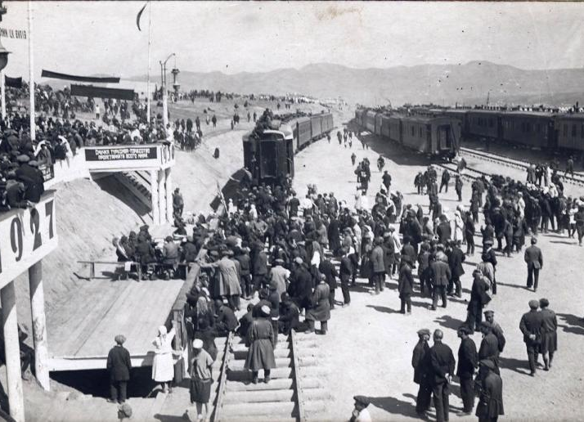
Туркестано-Сибирская магистраль

Slide 11
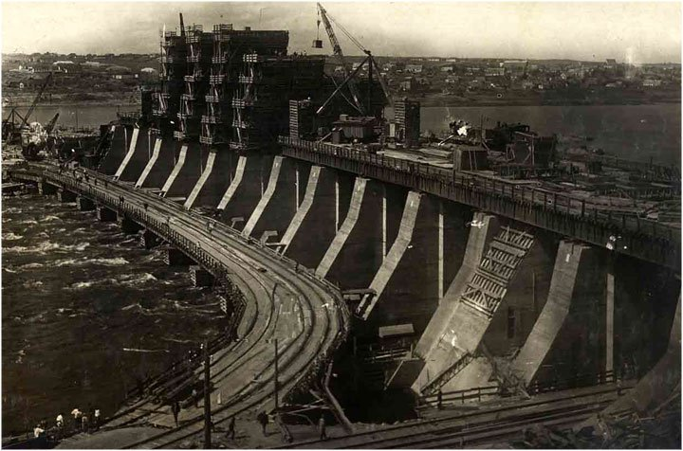
Днепровская гидроэлектростанция

Slide 12
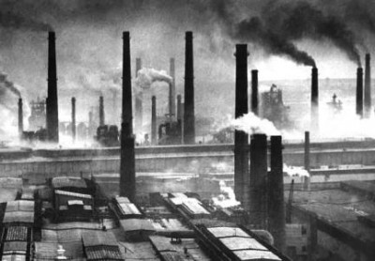
Магнитогорский металлургический комбинат

Slide 13
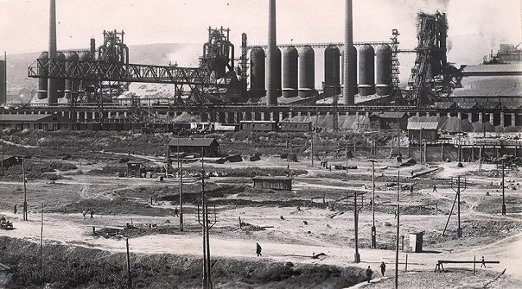
Кузнецкий металлургический комбинат

Slide 14

С 1928-1929 гг. страна взяла курс на коллективизацию

Slide 15
Коллективизация –
добровольное производственное кооперирование мелких и средних крестьянских хозяйств

Slide 16
Цели коллективизации:
Обеспечение перекачивания средств из деревни в город на нужды индустриализации
Ликвидация «аграрного перенаселения»
Ликвидация кулачества как класса
Попытки наладить эффективное сельскохозяйственное производство

Slide 17
Ноябрь 1929 г. – статья И. В. Сталина
«Год великого перелома»
Январь 1930 г. – постановление ЦКВКП (б)
«О темпе коллективизации и мерах помощи государства колхозному строительству»

Slide 18
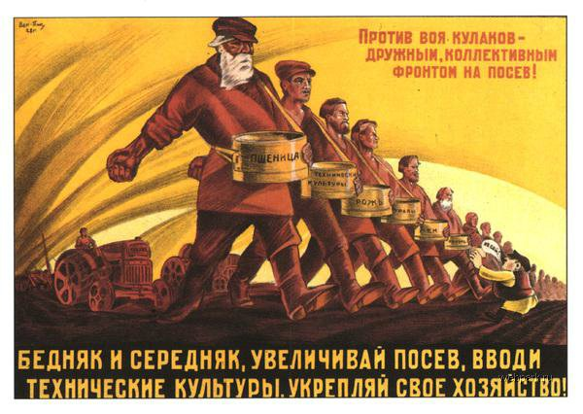

Slide 19
Домашнее задание
1. § 17-18 (до с. 177), ответитить на 1 и 2 вопросы.
2. Доделать таблицу.
3.* Решите проблемную историческую задачу.

Slide 20
3.* В СССР индустриализация началась с ускоренного развития основных отраслей тяжелой промышленности, хотя в то время имелся проверенный, давший положительные результаты опыт индустриализации в капиталистических странах: вначале развивалась легкая, затем тяжелая промышленность. Почему СССР не пошел по пути гарантированной индустриализации, который уже тогда вывел США, Англию, Францию, Германию в число передовых промышленных держав?

Slide 21
Использованные ресурсы
Н.В Загладин, С. И. Козленко, С. Т. Минаков, Ю.А. Петров История России 20-начало 21 века, М. «Русское слово» 2010
http://www.ejin.ru/foto-kartinki/agitacionnye-plakaty-vremen-sssr-chast-1.html
http://www.webpark.ru/comment/34092
http://kazgeo.kz/news/2013/03/366.html
http://procalendar.ru/sobyitiya/2377-zapushchena-domna-n-1-magnitogorskogo-metallurgicheskogo-kombinata-31-yanvarya-1932.html
http://treon.ru/photo/staryiy_gorod_staryiy_novokuznetsk/69

